Slide 1


Slide 2

Psychosoziale Versorgung von Asylsuchenden & Geflüchteten
Traumatisierungsketten unterbrechen –
zur aktuellen Lage der psychosozialen Versorgung von Geflüchteten
a.a.a., Caritas, TAFF / Johanniter, Regensburg
25.05.2023
Dr. med. Joost Butenop MPH
Sachgebiet 53 Gesundheit
Fokus Asylgesundheit
Regierung Unterfranken, Würzburg
Joost.butenop@reg-ufr.bayern.de
Stand: Mai 2023

Slide 3
Zuwanderung nach Deutschland
1990-2023
C-19
Quellen: Statistisches Bundesamt, BAMF, Mediendienst Migration

Slide 4


Gesetzliche Grundlagen
Asylgesetz 1993
Asylbewerberleistungsgesetz 1993
Aufenthaltsgesetz 2005
EU Massenzustromrichtlinie 2001/55/EC
EU Aufnahmerichtlinie 2013/33/EU

Slide 5
Gesundheitsversorgung
Präventive Versorgung
(Öffentl. Gesundheitsdienst)
§ 62 AsylG Erstuntersuchung
§ 4 AsylbLG (Impf-Empfehlungen, Vorsorgeuntersuchungen)
IfSG (meldepflichtige Erkrankun-gen; Impfpflichten in Sammelunterkünften, Wasser / Hygiene in EGU)
Kurative Versorgung
nach §§ 4, 6 AsylbLG
Spezielle med. Ambulanzen in Anker Einrichtungen
Niedergelassene Hausärzt:innen / Fachärzt:innen
Stationäre Krankenhaus-Versorgung
Bayerisches Staatsministerium für Gesundheit und Pflege
Bayerisches Staatsministerium des Innern, für Sport und Integration

Slide 6
Gesundheitsversorgung
Präventive Versorgung
(ÖGD)
Erstuntersuchung (§ 62 AsylG)
  Verpflichtend HIV & Hep. B (nur Bayern)
    Bei positivem Befund: Aufklärung und Empfehlung sich einer Behandlung zuzuführen
  Verpflichtend TB
    Bei positivem Befund: Aufklärung und Behandlungs-Pflicht
Impfempfehlungen (§ 4 AsylbLG)
  Impfpflicht f. Masern in GUs
  Vorsorgeuntersuchungen (z.B. U-Untersuchungen, Mammographie)

Slide 7
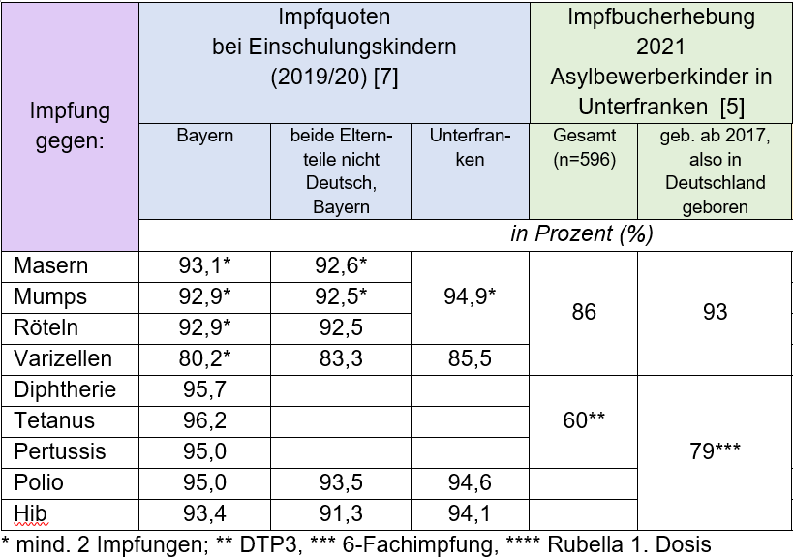
Impfbuch-Erhebung
Finkeldey L, Rupp N, Bonilla N, Kastner V, Butenop J (2022)
Präventive Versorgung
(ÖGD)

Slide 8
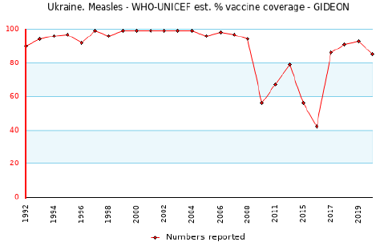
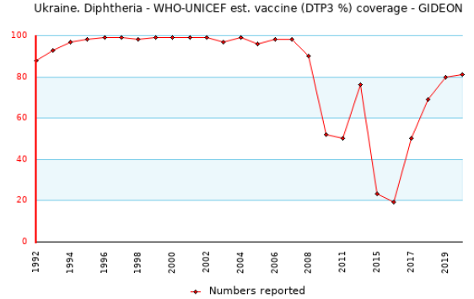
Impflücke bei Ukrainern
Präventive Versorgung
(ÖGD)
signifikante Impflücke der Jahrgänge 2010 – 2017 bei allen Grundimpfungen!
Literaturhinweis (leider nicht open source):
Butenop, J., Brake, T., Mauder, S., & Razum, O. (2022). Gesundheitliche Lage in der Ukraine vor Kriegsbeginn und ihre Relevanz für die Versorgung ukrainischer Geflüchteter in Deutschland: Literaturdurchsicht, Risikoanalyse und Prioritätensetzung. Gesundheitswesen (EFirst). Retrieved from https://www.thieme-connect.de/products/ejournals/html/10.1055/a-1876-2423

Slide 9

Krankheitsspektrum

Slide 10

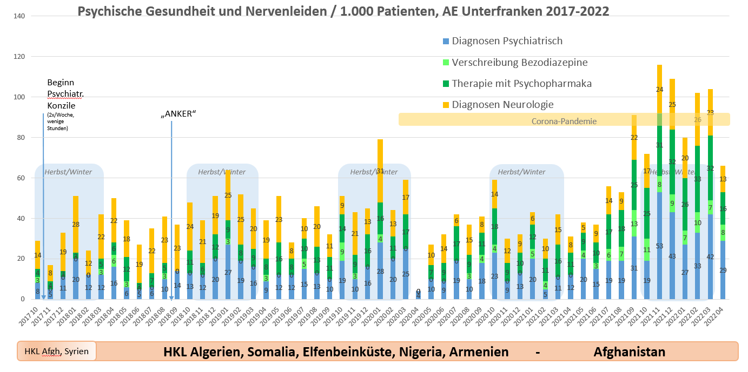

Slide 11
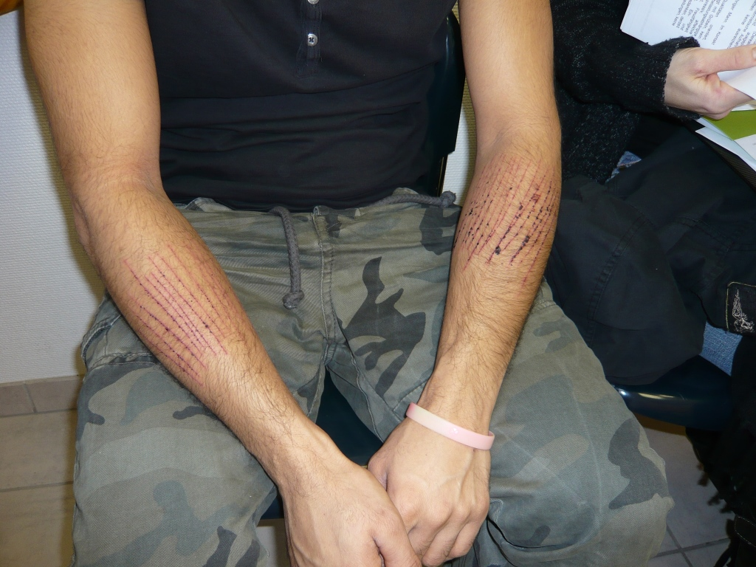
EU-Aufnahmerichtlinie
Gesetzliche Rahmen:
  0-18 Monate: AsylbLG §§ 4, 6 (Kontingenzparagraph)
  Danach: Kassenleistungen
  EU Aufnahme-Richtlinie 2013/33
    Informationsrechte
    Schutzbedürftigen Personen stehen besondere Leistungen zu:
      Minderjährige, unbegleitete Minderjährige, Behinderte, ältere Menschen, Schwangere, Alleinerziehende mit minderjährigen Kindern, Opfer des Menschenhandels, Personen mit schweren körperlichen Erkrankungen, Personen mit psychischen Störungen und Personen, die Folter, Vergewaltigung oder sonstige schwere Formen psychischer, physischer oder sexueller Gewalt erlitten haben)
© privat

Slide 12
Aber:
Wer ist bedürftig?
Und:
Wie findet die
bedürftige Person
die Hilfe?!
Grafik: www.presentationmagazine.com
Notes:
12

Slide 13
Zufall!?
Eine Schutzbedürftigkeit muss bei der Aufnahme beurteilt werden.
(Art. 22) EU Aufnahme-Richtlinie 2013/33
Grafik: www.presentationmagazine.com
Notes:
13

Slide 14
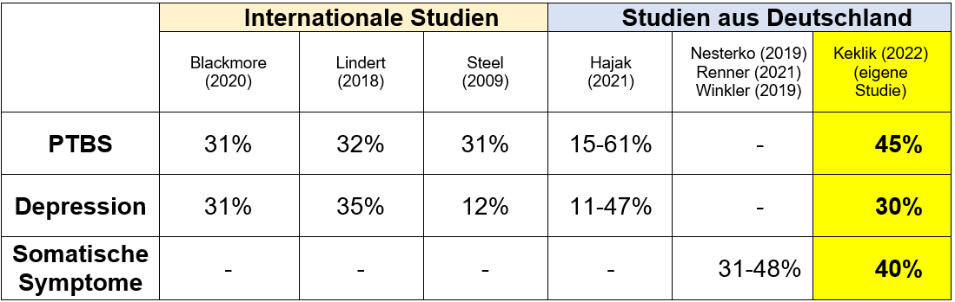
Screening bei Aufnahme
Studie im Auftrag des StMI im „Anker“ Unterfranken:
Anzeichen psychischer Belastungen bei Asylbewerbern (%)

Slide 15

Traumafolgestörungen
Ca. 40% aller Flüchtlinge / Asylsuchenden weisen eine psychologische Belastung auf.
CAVE: Nicht jede psychologische Belastung („Trauma“) ist behandlungsbedürftig!
Jugendliche (uMA) besonders gefährdet, da Persönlichkeitsentwicklung noch nicht abgeschlossen (führt zu Störung des Sozialverhaltens)

Slide 16
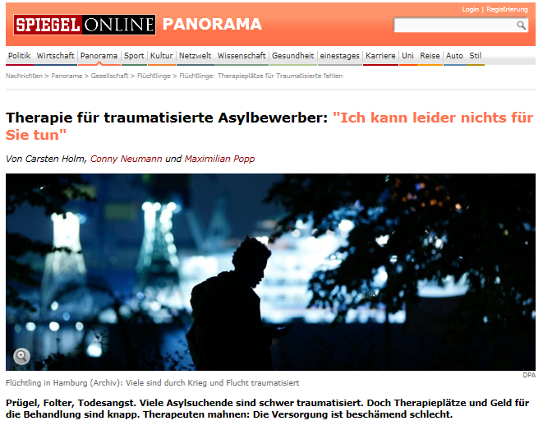
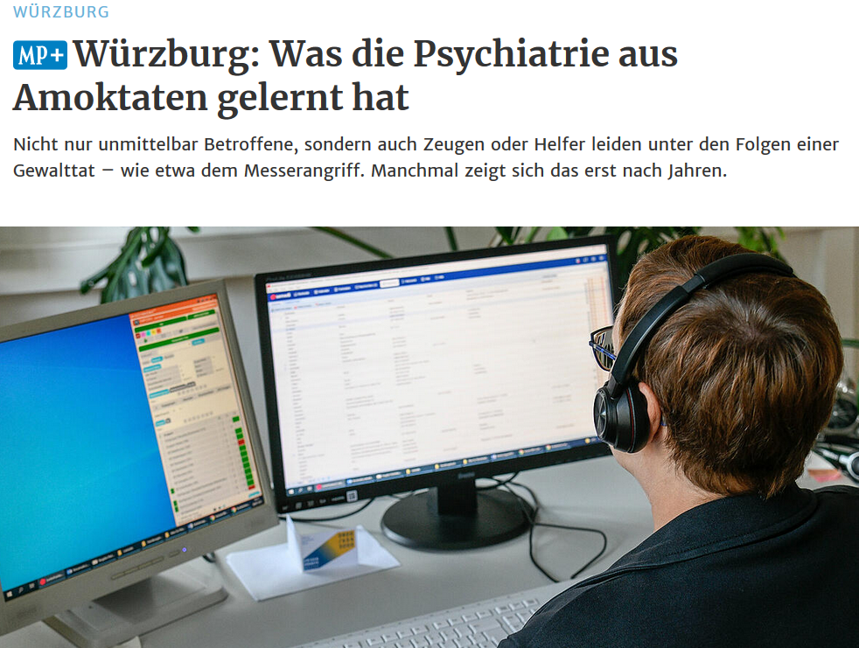
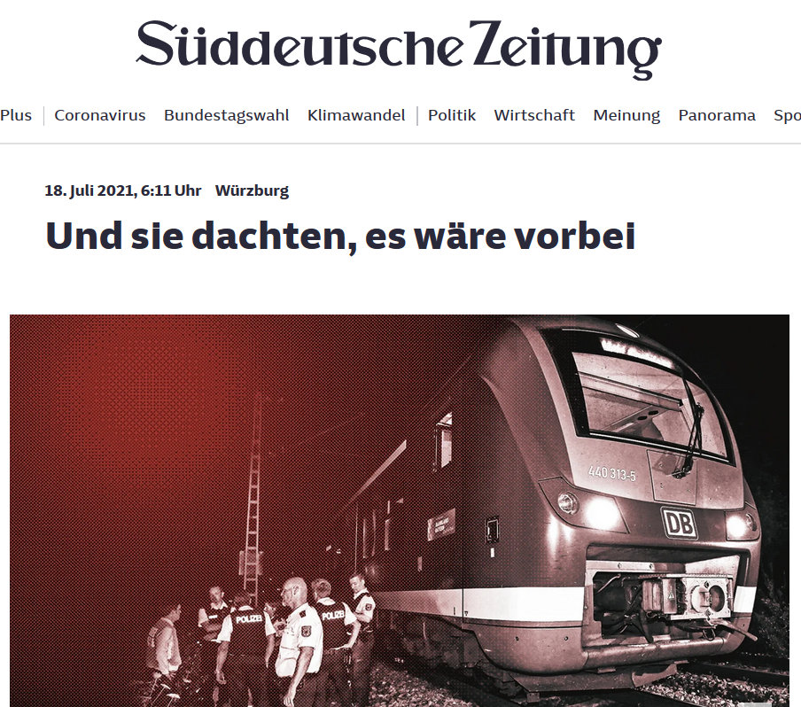
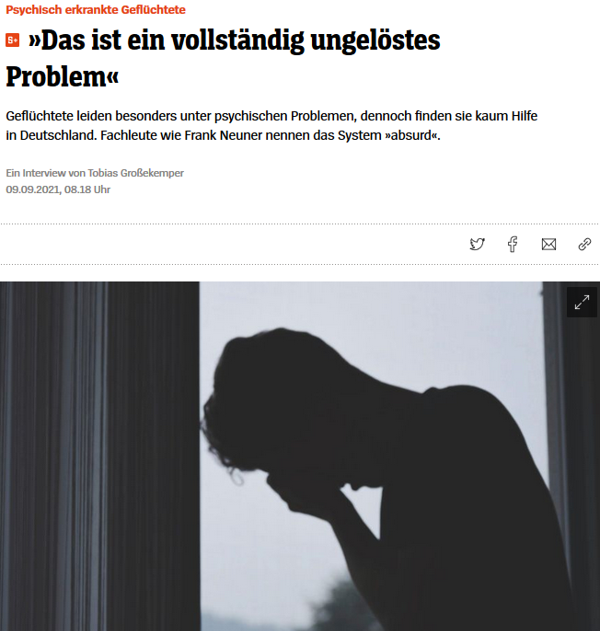
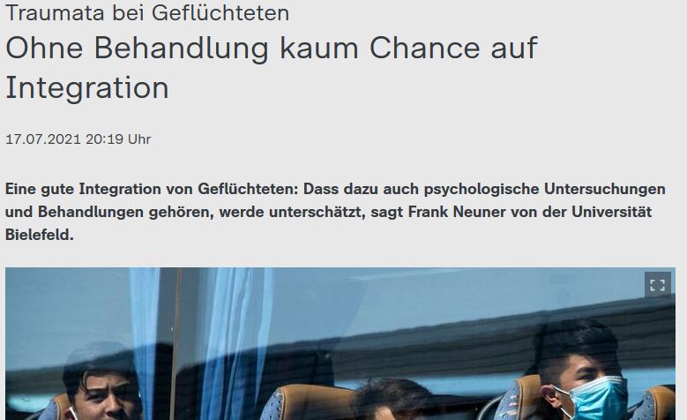
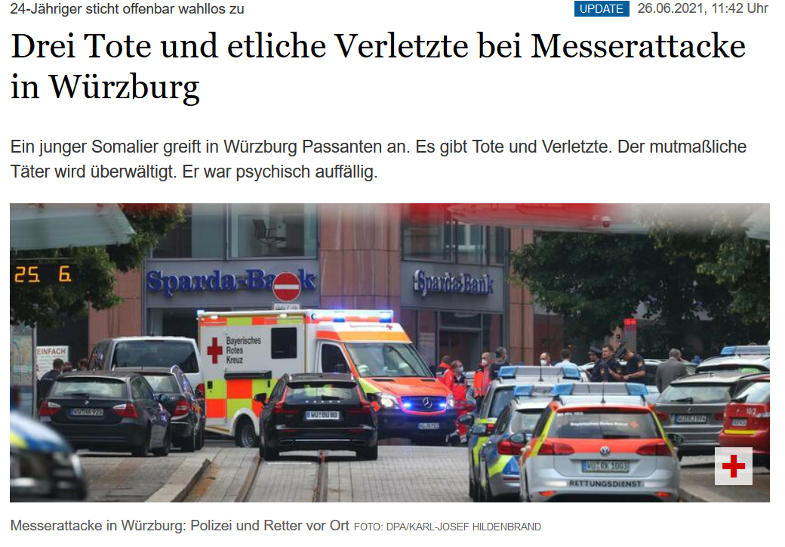

Slide 17



Psychosoziale Unterstützung - Optionen
Selbsteinweisung oder Einweisung durch Polizei, Gesundheitsamt
stationär
Entlassung nach 3-7 Tagen
Psychiatrische Versorgung
Akute Krise
(Fremd- oder Eigen-
gefährdung)
ambulant
??
„Überweisung“ durch private Akteure / NGOs
„Clearing“
(= Diagnose)
Klinische Psychotherapie
6-12 Monate Wartezeit
irgendwie „komisches“
Verhalten aber nicht
krank genug, nicht
akut genug
Es obliegt hier dem Zufall, ob jemand erkannt wird
ambulant
Medikamente
Höherschwellige Angebote
Niederschwellige Angebote
?
SoulTalk
Ggf. Überweisung in höher-schwellige Angebote
Gruppen- sitzungen
Anker
Psychosoziale Berater
Ich fühle mich schlecht,
müde, unnütz, irgendwie
„unvollständig“
In Unterfranken
Einzel-sitzungen
Psychologinnen

Slide 18

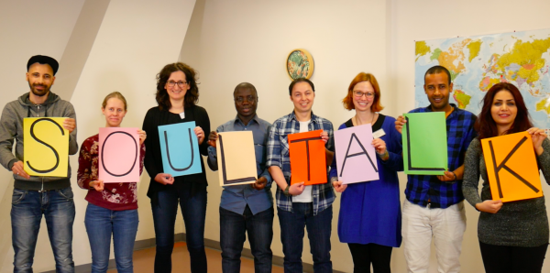
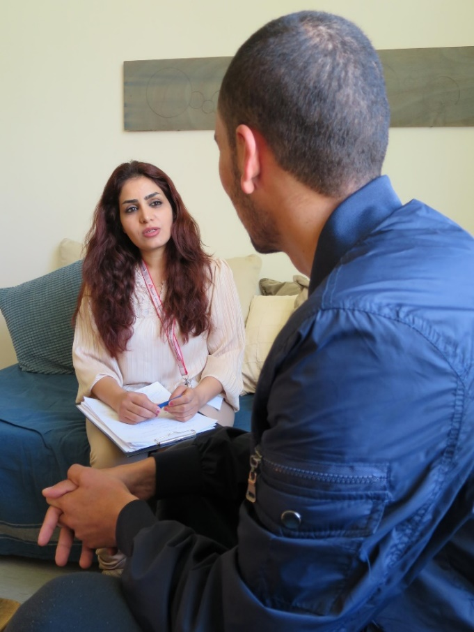
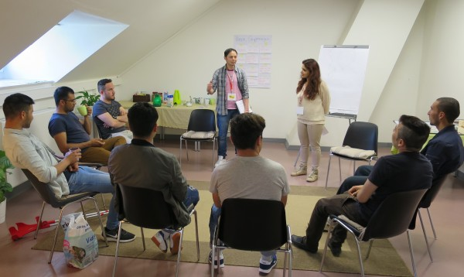
Einzelsitzungen
Gruppensitzungen
Überweisungen

Slide 19
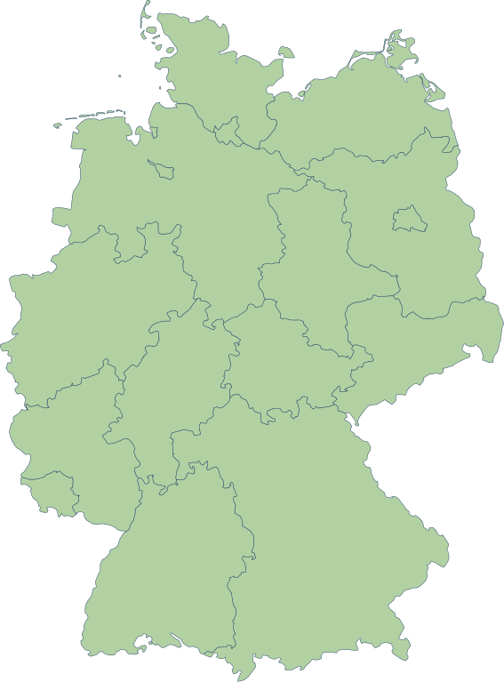


Niederschwellige psychosoziale Projekte in Deutschland (Stand September 2021, Grafik: J. Butenop)
Niederschwellige psychosoziale Projekte
in Deutschland und PSZ (Stand 09/2021, Grafik: J. Butenop)
Hamburg
Hamburg
Berlin
Berlin
Thüringen
Thüringen
IPSO
(IPSO Konzept
90 Counsellor)
IPSO
(IPSO Konzept
90 Counsellor)
Schweinfurt
Schweinfurt
SoulTalk
(MSF Konzept)
(3 Counsellor)
SoulTalk
(MSF Konzept)
(3 Counsellor)
Psycho-soziale Zentren
(im BAfF organisiert)
Konstanz
Konstanz
Karte: https://upload.wikimedia.org/wikipedia/commons/thumb/2/2c/Karte_Bundesrepublik_Deutschland.svg/567px-Karte_Bundesrepublik_Deutschland.svg.png
Karte: https://upload.wikimedia.org/wikipedia/commons/thumb/2/2c/Karte_Bundesrepublik_Deutschland.svg/567px-Karte_Bundesrepublik_Deutschland.svg.png

Slide 20
Zusammenfassend
Kein systematisches Screening nach Vulnerabilitäten
Psychologische / psychosoziale Versorgung ist komplex aber machbar
Kaum niederschwellige psychosoziale Angebote
Tragen zu Integration bei!
© Jodi Bieber

Slide 21
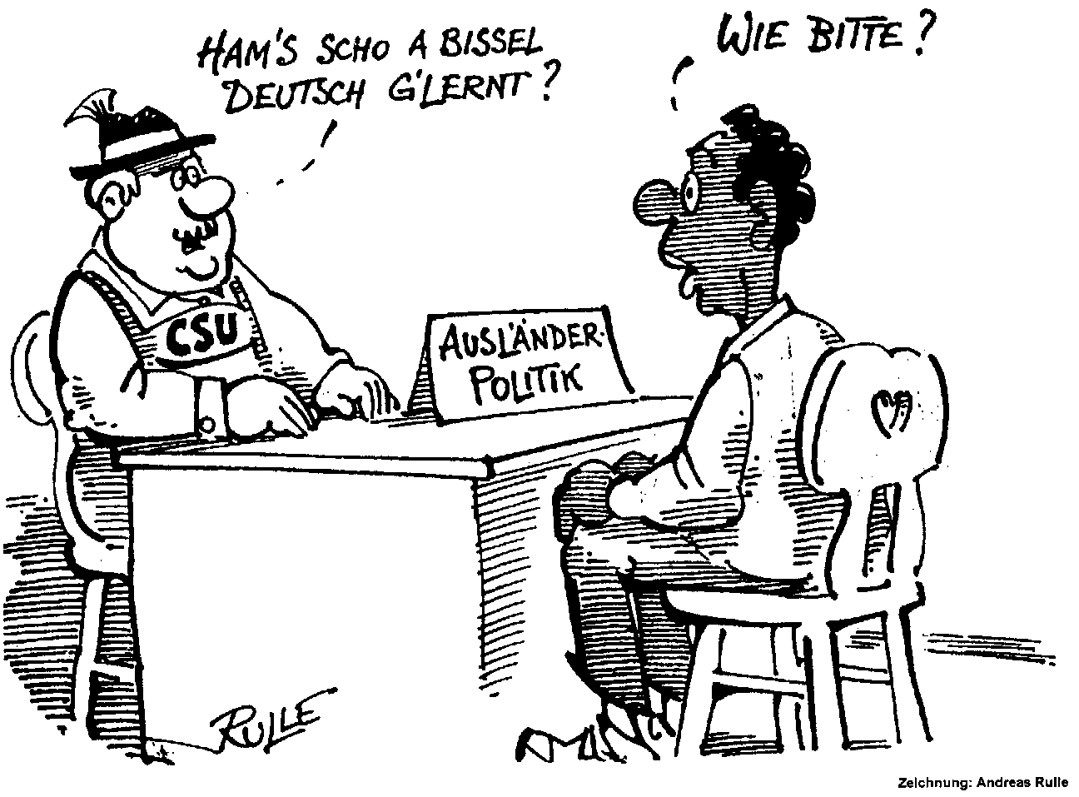
Danke für die Aufmerksamkeit!
Kontakt: Joost.Butenop@reg-ufr.bayern.de - 0931 380-1537 / 0173 266 3223

Slide 22

Refugio München
Beratungs- und Behandlungszentrum
für Geflüchtete mit Kriegs- und Foltererfahrungen
Jürgen Soyer
Geschäftsführer
Refugio München
www.refugio-muenchen.de

Slide 23
Refugio München im Überblick (2022):
Zweck
psycho-soziale Versorgung für Menschen mit Fluchterfahrung, um ihnen psychische Gesundheit und gesellschaftliche Teilhabe zu ermöglichen
Gründung
1994 / überparteilich und –konfessionell
Team
Ca. 85 Festangestellte und
150 Honorarkräfte
Ehrenamt
Über 50 ehrenamtliche Helfer
Klient*innen
Ca. 3.000 Menschen in Therapie/Beratung, Ärztl. Begutachtung, Elterntraining, Früherkennung und Kunstgruppen; über 3000 Fachkräfte nahmen an Fortbildungen teil

Slide 24

Angebot von Refugio München:
Psychotherapie und Sozialberatung für Kinder, Jugendliche & Erwachsene
(München, Augsburg, Landshut)
Kunstwerkstatt
Muttersprachlices Elterntraining
Fortbildungsakademie Transfer
Forschung
SoulCare - Früherkennung in der Erstaufnahmeeinrichtung
Mental Health Center Ukraine*

Slide 25
Aufenthaltsstatus der Klient*innen Behandlungszentrum (ohne Ukraine-Zentrum)
49 % im Asylverfahren
13 % Aufenthaltserlaubnis nach § 25 Abs.3 wegen schwerer Erkrankung
17 % mit einer Duldung
14 % Flüchtlingsstatus nach der Genfer Konvention
1 % Aufenthaltserlaubnis nach §25 Abs.5
und anderen Status

Slide 26
Anmeldende Stellen
Sozialdienste
Gemeinschaftsunterkünfte
Rechtsanwält*innen
Ärzt*innen
Krankenhäuser
Sozialpsychiatrische Dienste
Vormünder
Kommunale Behörden
Personen, die sich selbst bei Refugio angemeldet hatten

Slide 27
Auswertung von 430 Patient*bei Refugio (2021)
PTBS (mit Abstand am häufigsten), Depression
Häufigste Gründe für Beschwerden:
Zwangsweise Trennung von Angehörigen, Verlust von Angehörigen, Kriegserlebnisse, geschlechtsspezifische Verfolgung und Inhaftierung aufgrund politischer Verfolgung.
341 Mal Angabe von Folter (Mehrfachbenennung möglich), 16 Personen Angehörige von Folterüberlebenden.
286 Patient*innen zusätzlich in psychiatrischer Behandlung
243 Patient*innen mit Suizidalität (82 mit Suizidversuch, davon 5 Kinder und 17 Jugendliche)

Slide 28
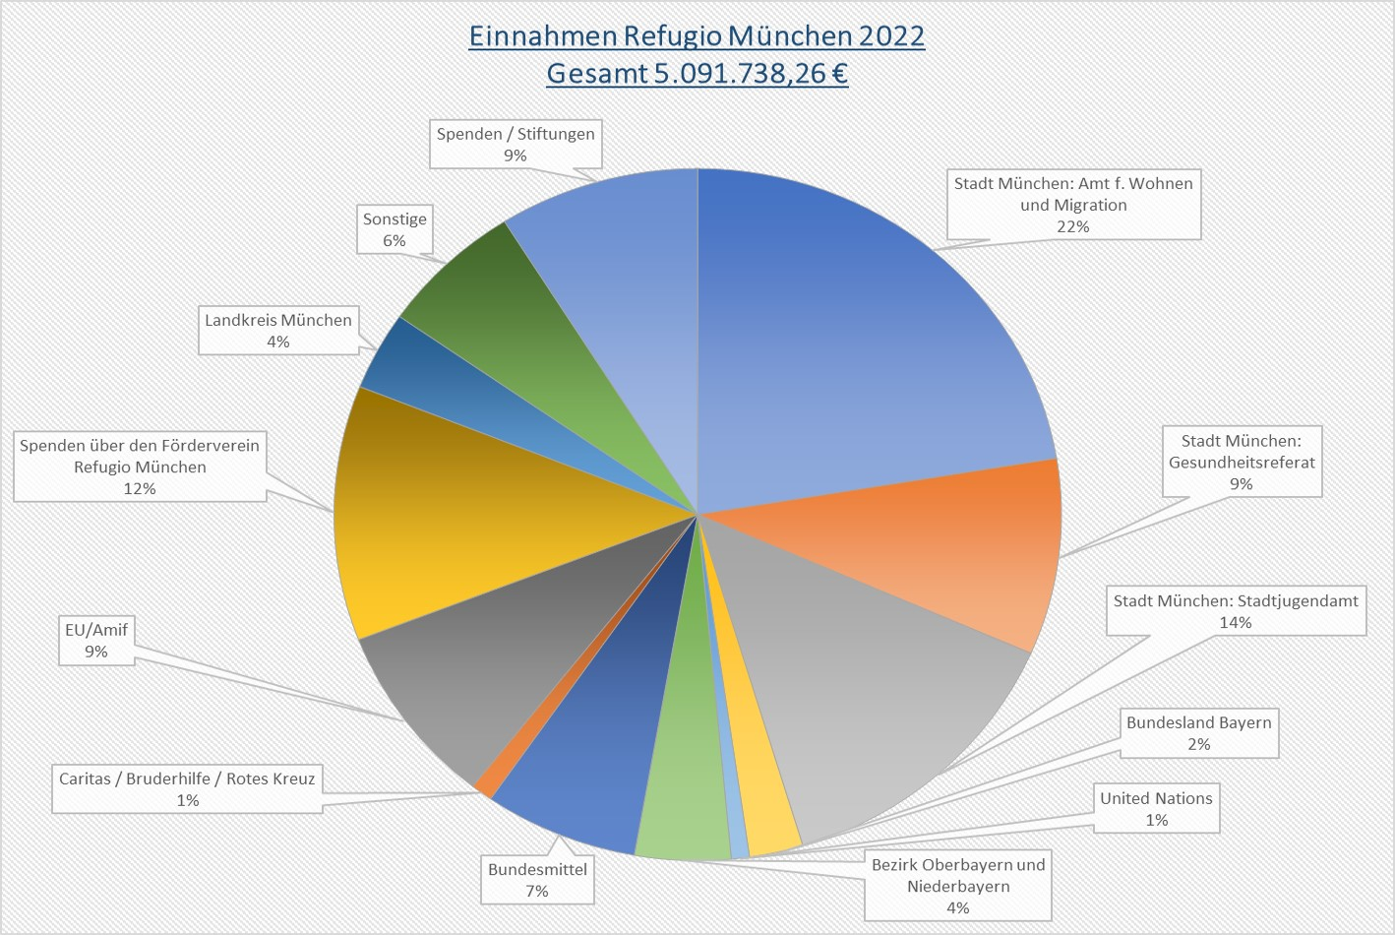
Finanzierung

Slide 29
Um wen geht es? Und warum kommen diese Menschen nicht in der Regelversorgung an?

Slide 30
Über 228.673 Asylanträge hat das BAMF zwischen im Jahr 2022 entschieden. 128.463 Personen wurde Schutz zugesprochen. Das ergibt eine Schutzquote von 56,2 Prozent (Gesamtschutzquote). Die bereinigte Schutzquote liegt bei über 72%.
Hinzu kommt noch: rund ein Drittel aller Klagen führt zusätzlich noch zu einem Aufenthalt
Unter den Asylbewerber*innen, die 2022 in Deutschland einen Antrag gestellt haben, waren rund ein Drittel Mädchen und Frauen. In der Altersgruppe der 18- bis 25-Jährigen gab es mit rund 17 Prozent den geringsten Frauenanteil. Unter den Kindern (unter 16 Jahre) und in der Altersgruppe ab 55 ist das Geschlechterverhältnis ausgeglichener, hier überwiegt der Anteil der Jungen nur leicht.
Die Flüchtlinge sind im Durchschnitt sehr jung: Rund 73 Prozent der Asylbewerber*innen, die 2022 einen Antrag gestellt haben, waren unter 30 Jahre alt. Minderjährige machten etwa 37 Prozent der Asylbewerber*innen aus.
Mehr als die Hälfte kam aus Syrien und Afghanistan

Slide 31
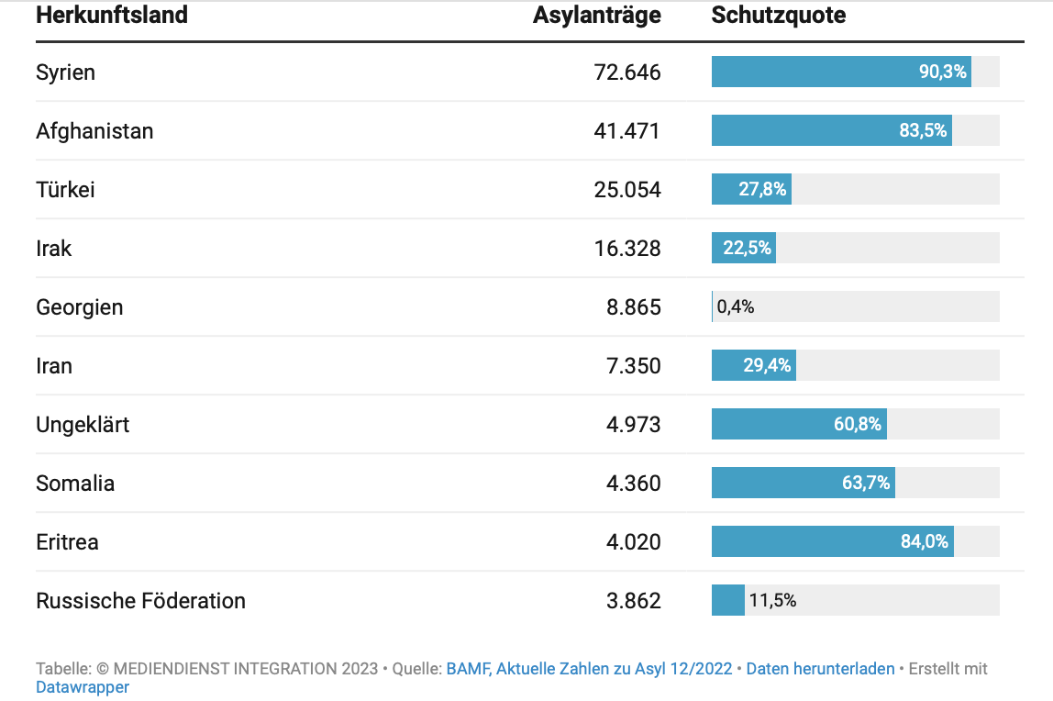

Slide 32
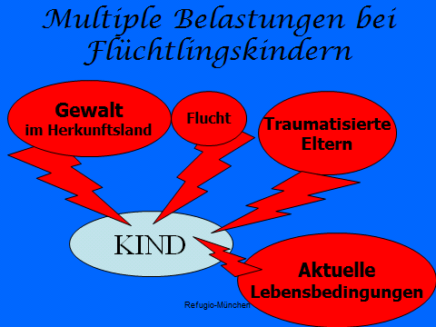

Slide 33
Durchschnittlicher Wert bei relevanten Postmigrationsstressoren
Befragung von 45 Afghan*innen (7 Tage)

Slide 34
Konzept der sequentiellen Traumatisierung,
Hans Keilson (1979)
Studie mit 204 jüdischen Kriegswaisen zeigte, dass die Ausprägung von psychischen Problemen in der Zusammenschau verschiedener Phasen/Sequenzen gesehen werden muss:
1. Angriff auf die Niederlande, Beginn des rassistischen Terrors gegen die jüdischen Familien.
2. Direkte Verfolgung: Deportation der Kinder, meist einschließlich ihrer Eltern; z.T. Trennung von den Eltern, Deportation in ein Konzentrationslager, Ermordung der Eltern.
3. Nachkriegsperiode mit der Vormundschaftszuweisung als zentrales Thema; ggf. gesellschaftliche Akzeptanz ihrer durch die nationalsozialistische Verfolgung bedingten psychischen Schädigungen.

Slide 35
Warum kommen die Menschen nicht in der Regelversorgung an?
Notwendigkeit von struktureller enger Zusammenarbeit von Psychotherapie und Sozialer Arbeit für eine wirksame psychische Stabilisierung auf Grund der vielen sozialen Problemlagen
Es liegen häufig schwere traumatische Erfahrungen vor und suizidale Tendenzen, was eine Überforderung von Einzelpraxen darstellt
Mangelnde Finanzierung von Psychotherapie im AsylbLG
Sprachprobleme

Slide 36
Konzept der psychosozialen Zentren „psz“ in Deutschland
In der BAfF (bundesweite Arbeitsgemeinschaft der psychosozialen Zentren für Flüchtlinge und Folteropfer) sind 47 Zentren verschiedener Wohlfahrtsverbände zusammengeschlossen (davon 2 in Bayern)
Gewährleistet Mindeststandards zur Behandlung: u.a. interdisziplinäre Behandlung, mindestens ein*e psychologische Psychotherapeut*in, Schreiben von Stellungnahmen für Asylverfahren, Leitlinien für Sprachmittlung, politische Arbeit und Öffentlichkeitsarbeit
Gewährleistet Fachaustausch und gegenseitige Unterstützung

Slide 37

Herzlichen Dank für Ihre Aufmerksamkeit!

